Slide 1
Ableismus und Inklusion
KOMPETENZEN:
S. hinterfragen ihre Einstellung zum Thema Behinderung.
S. wissen, was man unter „Ableismus“ und „Inklusion“ versteht.
S. setzen sich mit den Lebenswelten inklusiver Aktivist:innen auf der Plattform Instagram auseinander.
https://pixabay.com/de/illustrations/gruppe-person-inklusion-rollstuhl-418449/ (Zugriff am 12.01.23)

Slide 2
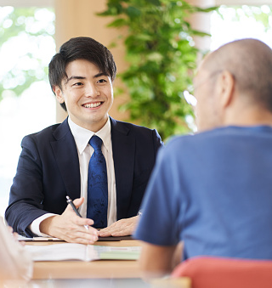
Ihr Chef bittet Sie, Herrn Meier zu beraten.
Sie nehmen Ihre Unterlagen mit und begeben sich in den Besprechungsraum.
Herr Meier hat bereits Platz genommen. Als Sie dem Kunden die Hand zur Begrüßung reichen möchten, erkennen Sie, dass er ein Blindenarmband am Oberarm trägt.
Welche Gedanken in Bezug auf Sie als Person und Ihre Rolle als Kundenberater gehen Ihnen durch den Kopf?
Großhandel/ Industrie/ Bank
https://pixabay.com/de/images/search/business%20talk/?manual_search=1 (Zugriff am 12.01.23)
Notes:
S. werden nach ihren Gedanken in Bezug auf ihre eigene Person sowie auf ihre berufliche Rolle gefragt.

Slide 3
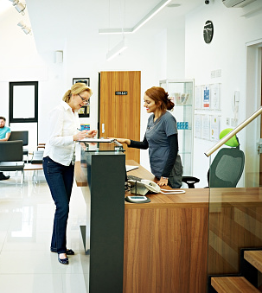
Sie befinden Sich am Empfang der Praxis Ihres Arbeitgebers.
Eine neue Patientin, Frau Heidegger, stellt sich vor.
Um ihre Daten zu erfassen, reichen Sie der Patientin ein Klemmbrett mit dem Patientenerfassungsbogen.
Auf den zweiten Blick erkennen Sie, dass Frau Heidegger ein Blindenarmband am Oberarm trägt.
Welche Gedanken in Bezug auf Sie als Person und Ihre Rolle als Angestellte:r gehen Ihnen durch den Kopf?
MFA/ ZFA
https://media.istockphoto.com/id/574878335/de/foto/reife-patientin-in-der-zahnklinik.jpg?b=1&s=170667a&w=0&k=20&c=Gevvg0UscmBEDQtz1UtTMb2k-M6gVSgxGQRrVyebodI= (Zugriff am 12.01.23)
Notes:
S. werden nach ihren Gedanken in Bezug auf ihre eigene Person sowie auf ihre berufliche Rolle gefragt.

Slide 4
Sie arbeiten in einem großen Supermarkt.
Während Sie gerade Regale einräumen, fragt Sie eine Kundin nach den Backartikeln.
Ohne Sie anzusehen, beginnen Sie mit der Wegbeschreibung.
Als Sie den Blick auf die Kundin richten, erkennen Sie, dass diese ein Blindenarmband am Oberarm trägt.
Welche Gedanken in Bezug auf Sie als Person und Ihre Rolle als Verkäufer:in gehen Ihnen durch den Kopf?
Einzelhandel
https://pixabay.com/de/photos/frau-einkaufen-lebensstil-3040029/ (Zugriff am 12.01.23)
Notes:
S. werden nach ihren Gedanken in Bezug auf ihre eigene Person sowie auf ihre berufliche Rolle gefragt.

Slide 5
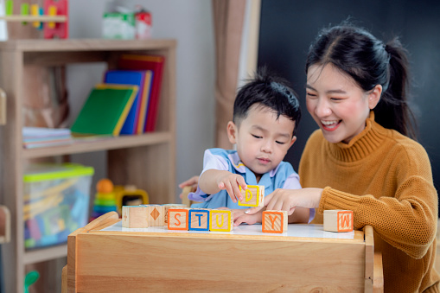
Sie arbeiten im Kindergarten Pfützenhüpfer.
Während Sie gerade mit einigen Kindern die Brotzeit vorbereiten, kommt Ihre Anleitung auf Sie zu:
„Ich möchte dich kurz informieren, wir bekommen ein neues Kind, Mattis 3 Jahre, in unsere Gruppe.
Mattis hat eine Besonderheit, er ist seit der Geburt blind.
Welche Gedanken in Bezug auf Sie als Person und Ihre Rolle als Kinderpfleger:in gehen Ihnen durch den Kopf?
Kinderpflege
https://pixabay.com/de/photos/frau-einkaufen-lebensstil-3040029/ (Zugriff am 12.01.23)
Notes:
S. werden nach ihren Gedanken in Bezug auf ihre eigene Person sowie auf ihre berufliche Rolle gefragt.

Slide 6
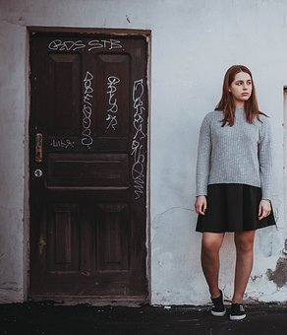
Sie treten Ihre neue Stelle als Hauswirtschafter:in bei Familie Bauer an.
Nach dem Klingeln öffnet Frau Bauer Ihnen die Tür.
Als Sie der Arbeitgeberin die Hand zur Begrüßung reichen möchten, erkennen Sie, dass sie ein Blindenarmband am Oberarm trägt.
Welche Gedanken in Bezug auf Sie als Person und Ihre Rolle als Hauswirtschafter:in gehen Ihnen durch den Kopf?
https://pixabay.com/de/photos/%d1%85%d0%b8%d1%82%d1%80%d0%be%d0%b2%d0%ba%d0%b0-china-stadt-haus-fenster-2275134/
(Zugriff am 12.01.23)
Ernährung und Versorgung
Notes:
S. werden nach ihren Gedanken in Bezug auf ihre eigene Person sowie auf ihre berufliche Rolle gefragt.

Slide 7
Blindenspaziergang
Bilden Sie Paare und bestimmt, wer Person A und wer Person B darstellt.
Person A verbindet sich die Augen und wird dann von B durch den Gang geführt (eventuell auch Schulhof oder Turnhalle).
Person B achtet darauf, dass Person A ohne anzuecken vorwärts kommt, durch verbale Instruktionen, das Führen an der Hand oder durch leichte Berührung auf die Schultern.
Nach 10 Minuten wechseln A und B die Rollen, ohne miteinander zu reden.
Bedenken Sie: Wer bei dieser Übung führt, hat eine große Verantwortung!
https://pixabay.com/de/illustrations/blind-sehen-sehschw%c3%a4che-1027860/ (Zugriff am 12.01.23)
Notes:
I: Um sich besser in Herrn Meier hineinversetzen zu können, führen Sie paarweise einen Blindenspaziergang durch.

Slide 8
Blindenspaziergang - Reflexion
a) Wie ging es mir damit, „blind“ zu sein?
b) Wie erging es mir in der Rolle zu führen bzw. geführt zu werden?
Bei diesem Spiel hat Person A die „Gewalt“ über Person B.
c) Ist diese Art der Gewalt spürbar? Wurde versucht, diese Gewalt auszunützen?
d) Haben Sie sich bei der Übung einen Moment lang bei der Vorstellung ertappt, die andere Person an die Wand rennen zu lassen?
https://pixabay.com/de/illustrations/blind-sehen-sehschw%c3%a4che-1027860/ (Zugriff am 12.01.23)
https://pixabay.com/de/illustrations/fragezeichen-%c3%bcberlegen-denken-frage-2318030/ (Zugriff am 12.01.23)

Slide 9
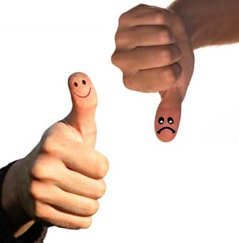
Positionslinie
Positionieren Sie sich Ihrer Meinung entsprechend entlang der Positionslinie.
Finde ich nicht./
Stimmt nicht.
Ich habe keine Meinung dazu.
Finde ich schon./
Stimmt.
https://pixabay.com/de/illustrations/search/daumen%20hoch%20runter/?manual_search=1 (Zugriff am 12.01.23)
Notes:
I: Sie haben sich hineinversetzt, wie es wäre, blind zu sein.
Nun werden Ihre Einstellungen auf den Prüfstand gestellt, indem Sie sich entsprechend Ihrer Meinung auf der Positionslinie positionieren.
Die S. sollen während der Zuordnung nicht miteinander sprechen.
Nach jeder Positionierung können die S. freiwillig ihren Standpunkt erläutern.

Slide 10
Menschen mit Behinderung tun mir leid.
Finde ich nicht./ Stimmt nicht.
Ich habe keine Meinung dazu.
Finde ich schon./
Stimmt.
https://pixabay.com/de/illustrations/search/daumen%20hoch%20runter/?manual_search=1 (Zugriff am 12.01.23)
Notes:
Die S. sollen während der Zuordnung nicht miteinander sprechen.
Nach jeder Positionierung können die S. freiwillig ihren Standpunkt erläutern.

Slide 11
Ich bewundere es, wie selbstbewusst manche Menschen mit ihrer Behinderung umgehen.
Finde ich nicht./ Stimmt nicht.
Ich habe keine Meinung dazu.
Finde ich schon./
Stimmt.
https://pixabay.com/de/illustrations/search/daumen%20hoch%20runter/?manual_search=1 (Zugriff am 12.01.23)
Notes:
Die S. sollen während der Zuordnung nicht miteinander sprechen.
Nach jeder Positionierung können die S. freiwillig ihren Standpunkt erläutern.

Slide 12
Ich weiß nicht, wie ich mit Menschen mit einer Behinderung umgehen soll.
Finde ich nicht./ Stimmt nicht.
Ich habe keine Meinung dazu.
Finde ich schon./
Stimmt.
https://pixabay.com/de/illustrations/search/daumen%20hoch%20runter/?manual_search=1 (Zugriff am 12.01.23)
Notes:
Die S. sollen während der Zuordnung nicht miteinander sprechen.
Nach jeder Positionierung können die S. freiwillig ihren Standpunkt erläutern.

Slide 13
Menschen mit Behinderung bekommen genug Unterstützung.
Finde ich nicht./ Stimmt nicht.
Ich habe keine Meinung dazu.
Finde ich schon./
Stimmt.
https://pixabay.com/de/illustrations/search/daumen%20hoch%20runter/?manual_search=1 (Zugriff am 12.01.23)
Notes:
Die S. sollen während der Zuordnung nicht miteinander sprechen.
Nach jeder Positionierung können die S. freiwillig ihren Standpunkt erläutern.

Slide 14
Wenn ich eine Behinderung hätte, wäre mein Leben nicht lebenswert.
Finde ich nicht./ Stimmt nicht.
Ich habe keine Meinung dazu.
Finde ich schon./
Stimmt.
https://pixabay.com/de/illustrations/search/daumen%20hoch%20runter/?manual_search=1 (Zugriff am 12.01.23)
Notes:
Die S. sollen während der Zuordnung nicht miteinander sprechen.
Nach jeder Positionierung können die S. freiwillig ihren Standpunkt erläutern.

Slide 15
Ich habe Menschen mit Behinderung in meinem persönlichen oder beruflichen Umfeld.
Finde ich nicht./ Stimmt nicht.
Ich habe keine Meinung dazu.
Finde ich schon./
Stimmt.
https://pixabay.com/de/illustrations/search/daumen%20hoch%20runter/?manual_search=1 (Zugriff am 12.01.23)
Notes:
Die S. sollen während der Zuordnung nicht miteinander sprechen.
Nach jeder Positionierung können die S. freiwillig ihren Standpunkt erläutern.

Slide 16
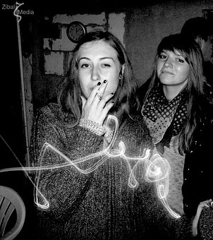
Du bist doch behindert!
Selbstüberprüfung
Beantworten Sie folgende Fragen auf Ihrem Arbeitsblatt:
Wie oft habe ich das Wort „behindert“ in der letzten Woche verwendet?
2. Wie oft habe ich das Wort „Spast“ bzw. „Spacko“ in der letzten Woche verwendet?
3. Wie oft habe ich das Wort „Mongo“ in der letzten Woche verwendet?
4. Wie oft habe ich das Wort „schwul“ in der letzten Woche verwendet?
5. In welchen Situationen benutze ich vor allem diese Begriffe?
6. Überlegen Sie sich alternative Wörter für diese Begriffe.
sehr häufig | häufig | manchmal | kaum/nie
sehr häufig | häufig | manchmal | kaum/nie
sehr häufig | häufig | manchmal | kaum/nie
sehr häufig | häufig | manchmal | kaum/nie
Zeit: 5 Minuten
https://pixabay.com/de/photos/fragezeichen-symbol-charakter-2309040/ (Zugriff am 12.01.23)
https://cdn.pixabay.com/photo/2017/11/10/05/24/clock-2935430__480.png (Zugriff am 12.01.23)
https://pixabay.com/de/photos/rauchen-feier-rauch-party-raucher-64925/ (Zugriff am 12.01.23)
Notes:
I: Nun darf sich jeder selbst reflektieren, wie oft er in der letzten Woche folgende Wörter benutzt hat.
Weiterführende Anregung:
Beantworten Sie diese Fragen in einer Woche noch einmal. Hat sich etwas in der Häufigkeit geändert?

Slide 17
Erklärvideo Ableismus
www.ardmediathek.de/video/selbstbestimmt/die-neue-norm-was-ist-eigentlich-ableismus/mdr-fernsehen/Y3JpZDovL21kci5kZS9iZWl0cmFnL2Ntcy85ZTM1MzFhNS0wYWQ3LTQ4ZmQtOGZjNS0xY2E0MDZkZjgzNzA (Zugriff am 12.01.23)
Notes:
I: Für Ausdrücke wie „Du bist doch behindert.“ oder „Du Spast.“
gibt es einen offiziellen Begriff: „Ableismus“ und das wird jetzt der Inklusionsaktivist Raul Krauthausen erklären.

Slide 18
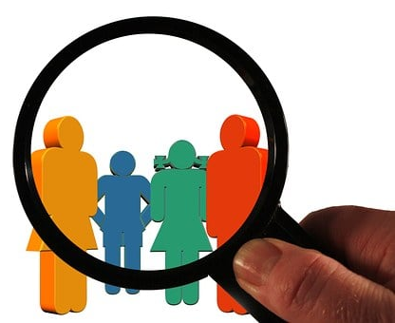
Ableismus - Begrifflichkeiten
aus dem Englischen „to be able“ = fähig sein (Man spricht: „Äi-be-lis-mus“)
Dahinter steht die Annahme, dass Menschen mit Behinderung oder chronischen Erkrankungen von einem vermeintlichen „Normalzustand“ abweichen.
Menschen werden auf ihre Behinderung oder chronische Krankheit reduziert.
Ableismus kann sowohl in positiver Form (Aufwertung) als auch negativer Form (Abwertung) auftreten.
= ist die Auf- und Abwertung/ Diskriminierung von Menschen aufgrund von Behinderung.
Vgl. https://www.schule-ohne-rassismus.org/themen/ableismus/ (Zugriff am 12.01.23)
Vgl. https://www.aktion-mensch.de/dafuer-stehen-wir/was-ist-inklusion/ableismus (Zugriff am 12.01.23)
https://pixabay.com/de/illustrations/kunde-familie-lupe-analyse-563967/ (Zugriff am 12.01.23)
Notes:
I: Wir verschaffen uns noch einmal kurz einen Überblick, was „Ableismus“ eigentlich bedeutet.

Slide 19
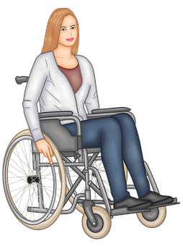
Ableismus - Beispiel
Beispiel für abwerteten Ableismus:
Sanna Arendt erledigt im Rollstuhl während des Feierabendbetriebs ihre Einkäufe. Da das Kassenband sehr hoch ist, benötigt sie etwas länger, um ihre Einkäufe im Rucksack zu verstauen.
Die Kassiererin reagiert genervt: „Sie halten den ganzen Verkehr auf. Warum gehen Sie nicht zu einer anderen Tageszeit einkaufen?“
Beispiel für aufwertenden Ableismus:
Sanna erklärt der Kassiererin, dass sie am Tag im Büro arbeite und deshalb erst abends ihre Einkäufe erledigen könne. Daraufhin sagt die Kassiererin bewundernd: „Respekt, wie Sie das alles mit Ihrem Rollstuhl so schaffen!“.
Vgl. https://www.aktion-mensch.de/dafuer-stehen-wir/was-ist-inklusion/ableismus (Zugriff am 12.01.23)
https://pixabay.com/de/illustrations/frauen-rollstuhl-stuhl-person-5654980/ (Zugriff am 12.01.23)
Notes:
I: Wir verschaffen uns noch einmal kurz einen Überblick, was „Ableismus“ eigentlich bedeutet.

Slide 20
Erfahrungwelt der Schüler:innen
Kennen Sie Personen, die von Ableismus betroffen sind oder waren?
Was ist die Geschichte dahinter?
https://pixabay.com/de/illustrations/fragezeichen-%c3%bcberlegen-denken-frage-2318030/ (Zugriff am 12.01.23)
https://pixabay.com/de/illustrations/lupe-fragezeichen-globus-welt-68206/ (Zugriff am 12.01.23)
Notes:
I: Sie wissen jetzt theoretisch, was unter Ableismus zu verstehen ist.
Kennen Sie auch Personen, die von Ableismus betroffen sind und waren? Was ist ihre Geschichte dahinter?

Slide 21
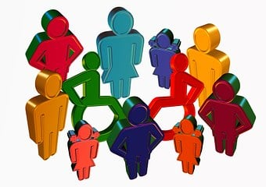
Inklusion als Utopie
Wie sähe eine Gesellschaft aus, in welcher jeder Mensch gleichwertig und befähigt ist zu einer wirklichen Teilhabe an einer freien Gesellschaft?
Tipp 1: Es gibt verschiedene Formen von Behinderung (motorisch, Sprache, Hören, Sehen, Lernen, kognitiv, psychisch, Autismus-Spektrum-Störung)
Tipp 2: Denken Sie an die Lebensbereiche „Wohnen“, „Freunde/Familie“, „Schule“ und „Arbeit“.
https://pixabay.com/de/illustrations/gruppe-person-inklusion-rollstuhl-418449/ (Zugriff am 12.01.23)
https://pixabay.com/de/illustrations/idee-birne-lampe-licht-gl%c3%bchlampe-1014016/ (Zugriff am 12.01.23)
Notes:
Wir haben gerade festgestellt, dass Menschen in unserer Gesellschaft ausgegrenzt werden.
Überlegen Sie sich, wie eine Gesellschaft aussähe, in welcher jeder Mensch gleichwertig und befähigt ist zu einer wirklichen Teilhabe an einer freien Gesellschaft.
Das Ganze, was Sie sich gerade überlegt haben, nennt sich „Inklusion“.

Slide 22
Erklärvideo Inklusion
https://www.youtube.com/watch?v=D0GtxClZlwQ&t=3s (Zugriff am 12.01.23)
Notes:
I: Ja und was ist jetzt eigentlich Inklusion?

Slide 23
Inklusion - Begrifflichkeiten
aus dem Lateinischen: includere“ = dazu gehören, einschließen
= Niemand wird ausgeschlossen - jeder Mensch wird so akzeptiert und respektiert, wie er ist.
→ Inklusion ist, wenn anders sein normal ist.
Unabhängig von Geschlecht, Alter, Sprache, Hautfarbe, ob mit oder Behinderung:
Jeder ist willkommen und darf überall teilnehmen, wo er möchte – im Kindergarten, in der Schule, im Sportverein in der Freizeit oder am Arbeitsplatz.
https://pixabay.com/de/illustrations/kunde-familie-lupe-analyse-563967/ (Zugriff am 12.01.23)
https://www.schulministerium.nrw/inklusion-schuelerinnen-und-schueler (Zugriff am 12.01.23)

Slide 24
Begrifflichkeiten
Ausschluss
Ausgrenzung
Einbezug
Eingliederung
Einschluss
Zugehörigkeit
https://pixabay.com/de/illustrations/inklusion-exklusion-separation-5989760/ (Zugriff am 12.01.23)
Notes:
I: Inklusion steht nicht nur für die Idee, dass niemand in unserer Gesellschaft ausgegrenzt wird. Jeder und jede soll dabei sein.
Exklusion: ist einfach der Ausschluss all dessen, was nicht dazu gehört z. B. Stiftung Ecksberg, Förderschulen.
Integration: Eingliederung von Außenstehenden in etwas Bestehendes, ohne dass sich grundlegende Rahmenbedingungen ändern. Z. B. Wohngruppen der Stiftung Ecksberg am Stadtplatz Mühldorf.
Inklusion: Jeder Mensch gehört dazu, ohne sich anpassen zu müssen z. B. Jeder ist willkommen und darf überall teilnehmen, wo er möchte – im Kindergarten, in der Schule, im Sportverein in der Freizeit oder am Arbeitsplatz.

Slide 25
Inklusion ist Menschenrecht
Artikel 24 – Bildung (UN-Behindertenrechtskonvention) (1) Die Vertragsstaaten anerkennen das Recht von Menschen mit Behinderungen auf Bildung. Um dieses Recht ohne Diskriminierung und auf der Grundlage der Chancengleichheit zu verwirklichen, gewährleisten die Vertragsstaaten ein integratives [inklusives] Bildungssystem auf allen Ebenen und lebenslanges Lernen mit dem Ziel, … Menschen mit Behinderungen zur wirklichen Teilhabe an einer freien Gesellschaft zu befähigen.
https://cdn.pixabay.com/photo/2022/05/12/05/31/inclusion-7190795__480.jpg (Zugriff am 12.01.23)
Notes:
Inklusion ist nicht nur irgendein Gedankenspiel, sondern Inklusion ist Menschenrecht und im Art. 24 in der UN-Menschenrechtskonvention verankert.

Slide 26
Inklusion ist Grundrecht
Inklusion in Deutschland ein gesellschaftliches und politisches Ziel. Daher steht seit 1994 in unserem Grundgesetz:
„Niemand darf wegen seiner Behinderung benachteiligt werden“. (Artikel 3, Grundgesetz)
https://cdn.pixabay.com/photo/2022/05/12/05/31/inclusion-7190795__480.jpg (Zugriff am 12.01.23)
Notes:
Aus der UN-Menschenrechtskonvention leitet sich der der Artikel 3 Grundgesetz ab, dass niemand wegen seiner Behinderung benachteiligt werden darf.

Slide 27
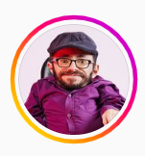
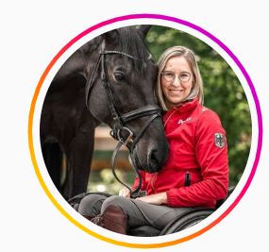
Inklusion – Instagram-Accounts
Was trägt der jeweilige Account zur Inklusion bei?
Was beeindruckt mich am Account besonders?/ Was nehme ich persönlich mit?
Raul Krauthausen
Alicias.alltag
Ginamariak_
Luisalaudace
iamkubra
Mathiasmester
Janin_ii
Coupleontour
Toni_with-trisomie
Mrsannnna
Gianna.regenbrecht
notjustdown
27
Notes:
Der Aktivist Raul Krauthausen formuliert im Video:
„Da Ableismus so vielschichtig ist, ist das Einzige, was man tun kann, sich der Lebensrealitäten von behinderten Menschen bewusst zu werden.“
Deshalb dürfen die Schüler:innen jetzt ihre Smartphones zücken und sich mit Instagram-Accounts von jungen Menschen auseinandersetzen, die sich für eine inklusive Gesellschaft stark machen.
Differenzierung: Verwendung der Hashtags #Inklusion bzw. #Ableismus

Slide 28
Video: Die neue nähe (aktion Mensch)
https://www.youtube.com/watch?v=gZFHK3OwzFM (Zugriff am 12.01.23)
Notes:
Zum Abschluss gibt es jetzt noch ein Video mit dem AA:
Was hat dieses Video mit Inklusion/ Abbau von Vorurteilen zu tun?
ESA: Das Beste, um Vorurteile abzubauen, ist Begegnung.

Slide 29
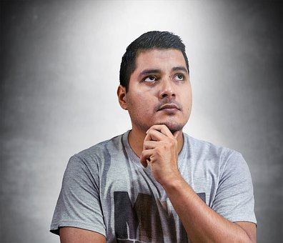
Reflexion der Unterrichtseinheit
Mir ist bewusst geworden, dass ...
Ich achte jetzt mehr auf ….
Ich denke jetzt anders über ….
https://pixabay.com/de/illustrations/fragezeichen-%c3%bcberlegen-denken-frage-2318030/ (Zugriff am 12.01.23)
https://pixabay.com/de/photos/zweifel-portr%c3%a4t-idee-denken-person-2072602/ (Zugriff am 12.01.23)

Slide 30
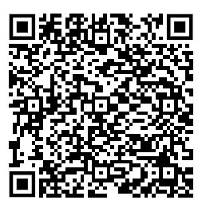
Vertiefung Barrierefreiheit
Wie sieht es mit der Barrierefreiheit in unserem Schulhaus oder in Ihrem Betrieb aus?
Überprüfen Sie die Barrierefreiheit anhand folgender Checkliste:
https://pixabay.com/de/photos/wegweiser-geschlossen-stra%c3%9fenschild-5274077/ (Zugriff am 12.01.23)
www.inklusion-als-menschenrecht.de/gegenwart/materialien/gemeinde-detektivinnen-und-detektive-auf-der-suche-nach-barrieren/checkliste-hindernisse/ (Zugriff am 12.01.23)
Notes:
Falls noch Interesse von Seiten der S. besteht, kann die Barrierefreiheit des Schulhauses überprüft werden.

